Slide 1
Simulaciones filtros
100 KHz

Slide 2
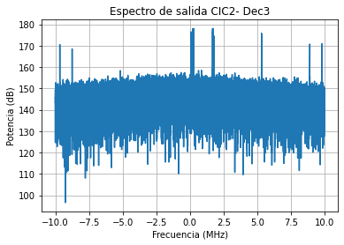
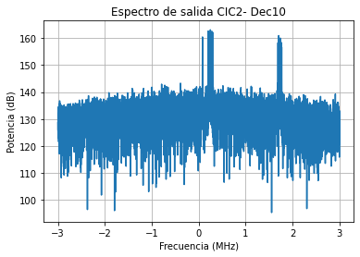
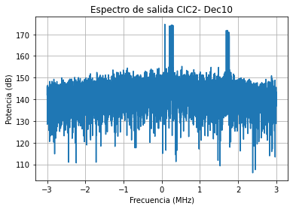
Revisión filtro 100 KHz
CIC2
J100KHz
S100KHz
C100KHz

Slide 3
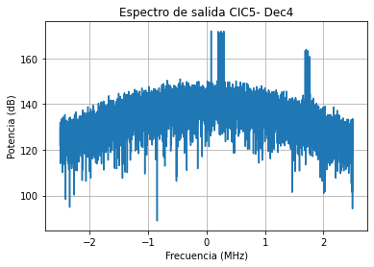
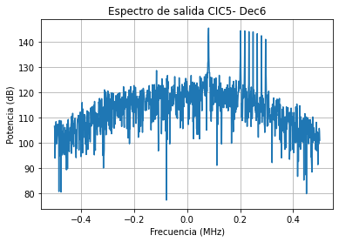
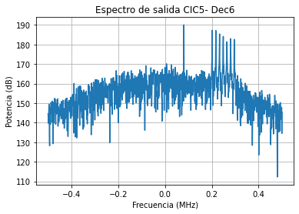
Revisión filtro 100 KHz
CIC5
J100KHz
S100KHz
C100KHz

Slide 4
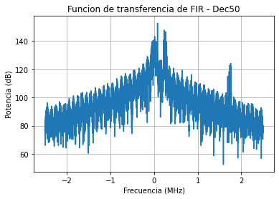
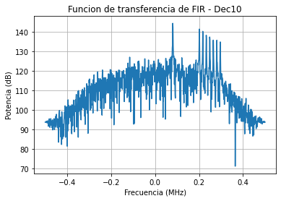
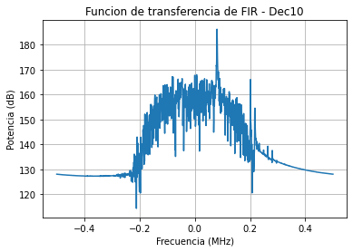
Revisión filtro 100 KHz
FIR
J100KHz
S100KHz
C100KHz

Slide 5
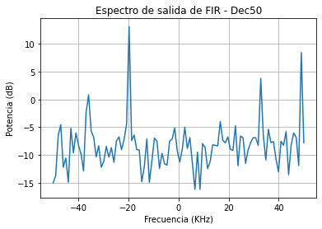
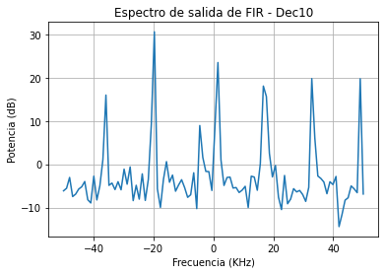
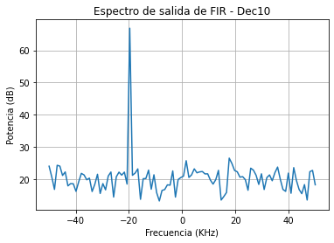
Revisión filtro 100 KHz
Espectro de Salida
J100KHz
S100KHz
C100KHz
Se observa que con el filtro C100KHz se rechaza varias de las interferencias, aunque se intensifica la interferencia de -20KHz. En una siguiente modificación se trata de mejorar esto.

Slide 6
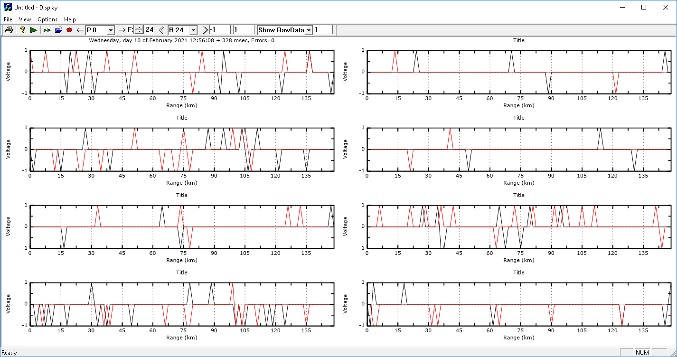
Revisión filtro 100 KHz
Piso de ruido
J100KHz.jars

Slide 7
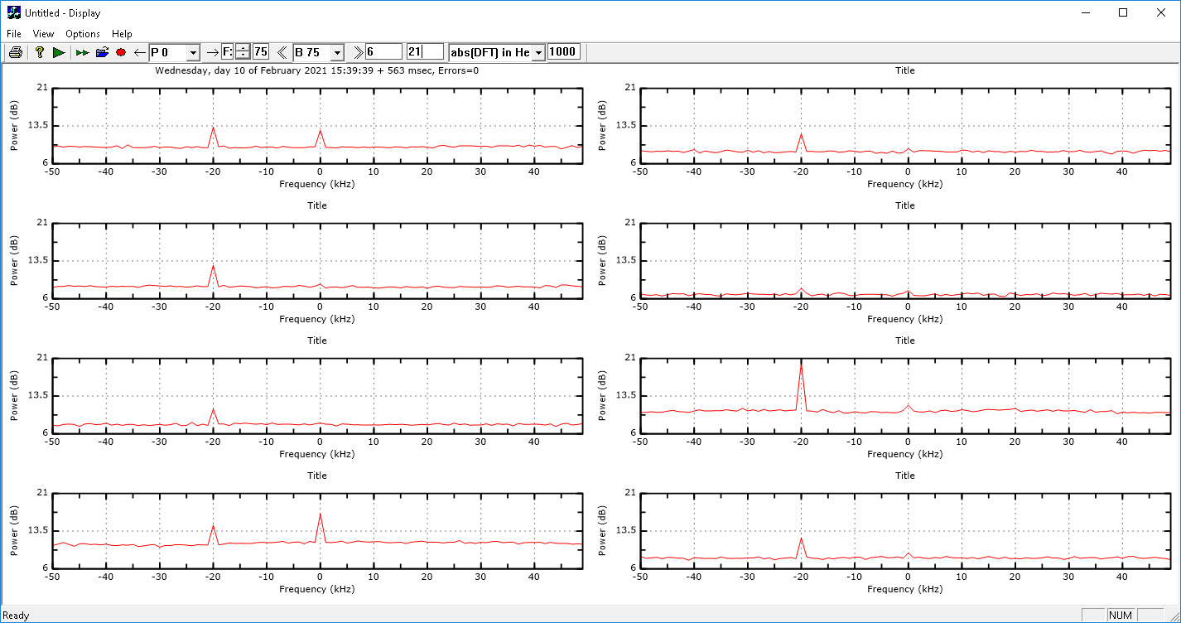
Revisión filtro 100 KHz
Espectro de piso de ruido
J100KHz.jars

Slide 8
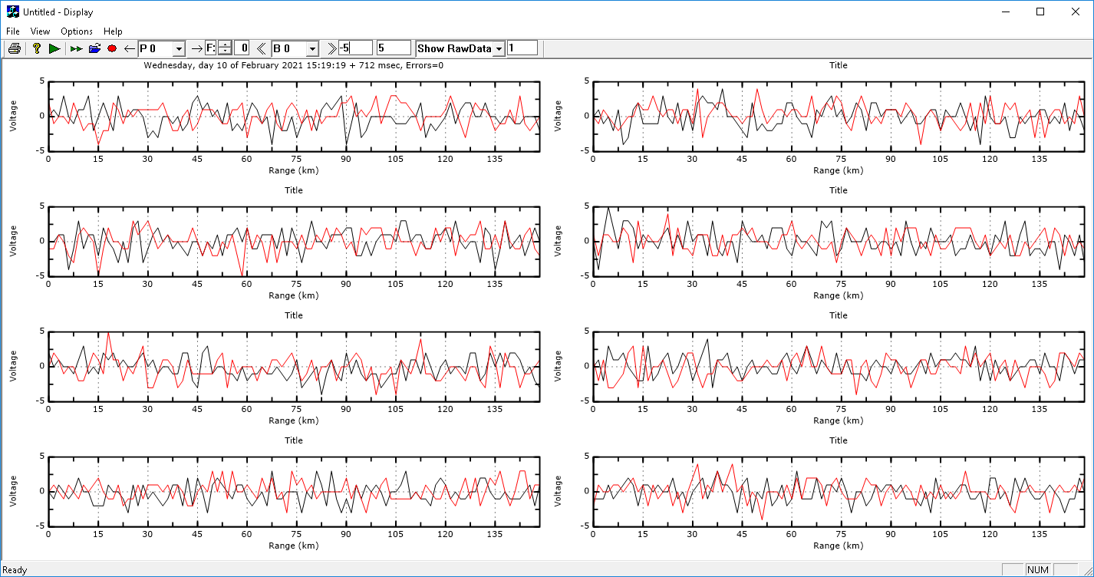
Revisión filtro 100 KHz
Piso de ruido
S100KHz.jars

Slide 9
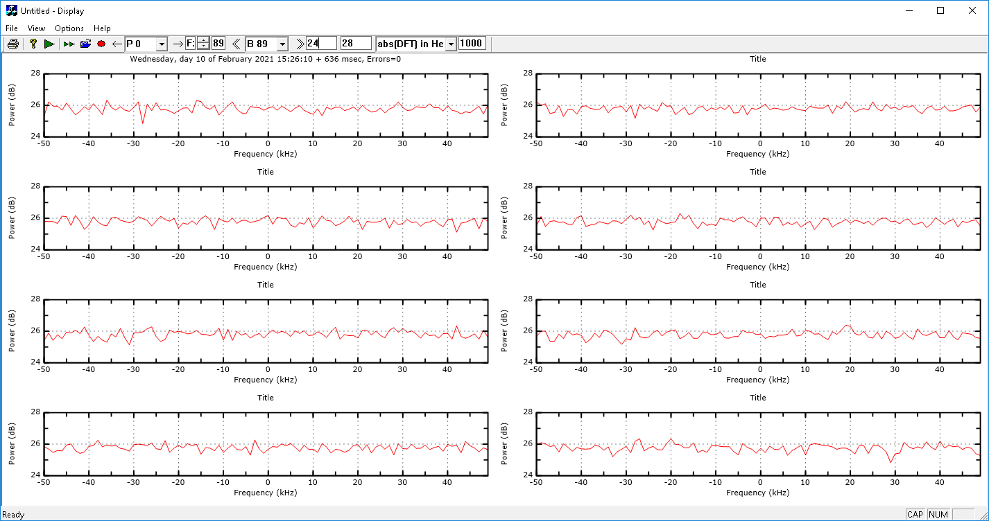
Revisión filtro 100 KHz
Espectro de piso de ruido
S100KHz.jars

Slide 10
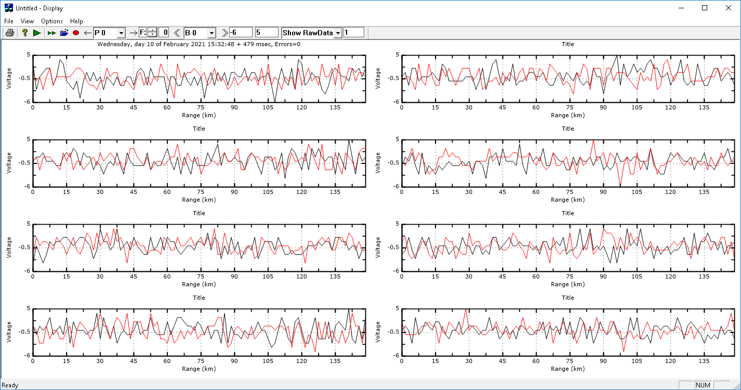
Revisión filtro 100 KHz
Piso de ruido
C100KHz.jars

Slide 11
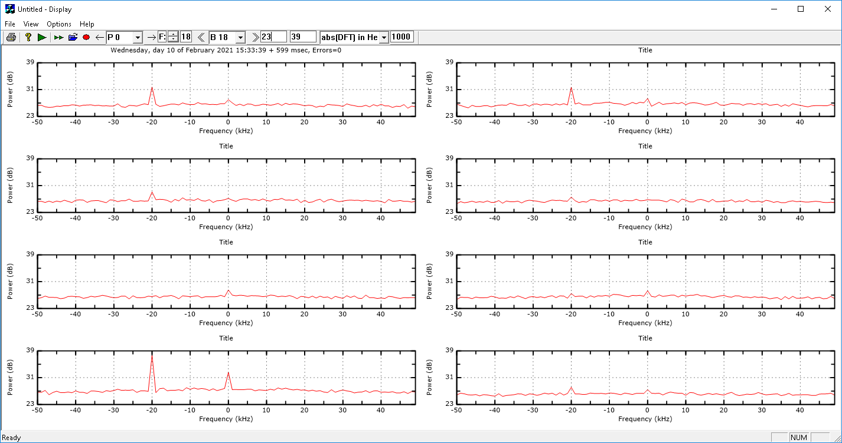
Revisión filtro 100 KHz
Espectro de piso de ruido
C100KHz.jars

Slide 12
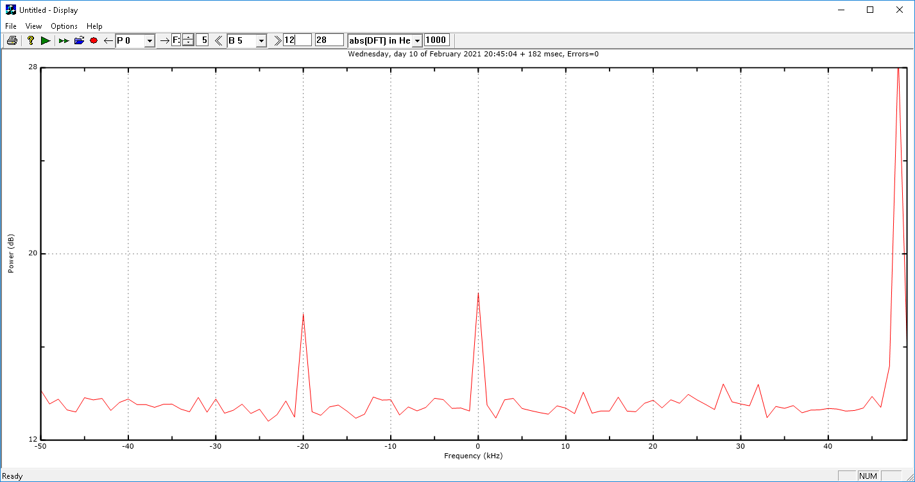
Revisión filtro 100 KHz
Prueba de rechazo de interferencia 50.168MHz
J100KHz.jars
Se observa que no se rechaza la interferencia de 50.168KHz, reubicada en 48KHz dentro del espectro, además de la presencia de la interferencia interna de -20KHz.

Slide 13
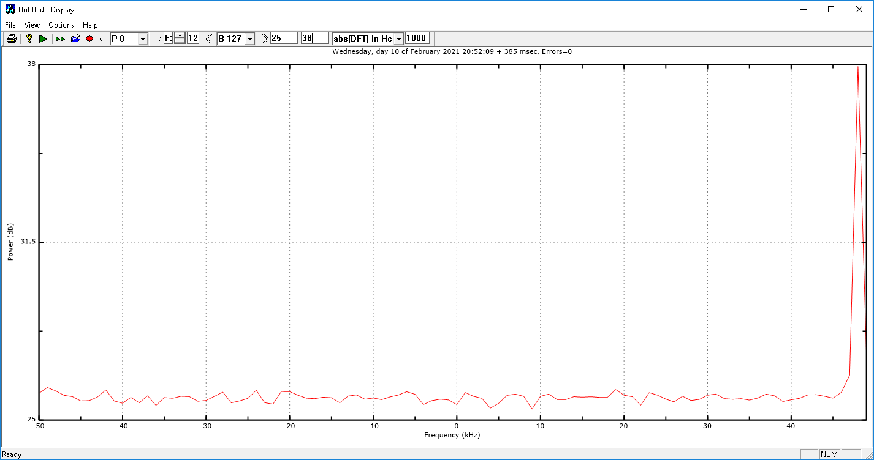
Revisión filtro 100 KHz
Prueba de rechazo de interferencia 50.168MHz
S100KHz.jars
Se observa que no se rechaza la interferencia de 50.168KHz, reubicada en 48KHz dentro del espectro, sin embargo ya no se presenta la interferencia interna de -20KHz. Sin embargo este filtro atenúa señales dentro de su banda de 100KHz.

Slide 14
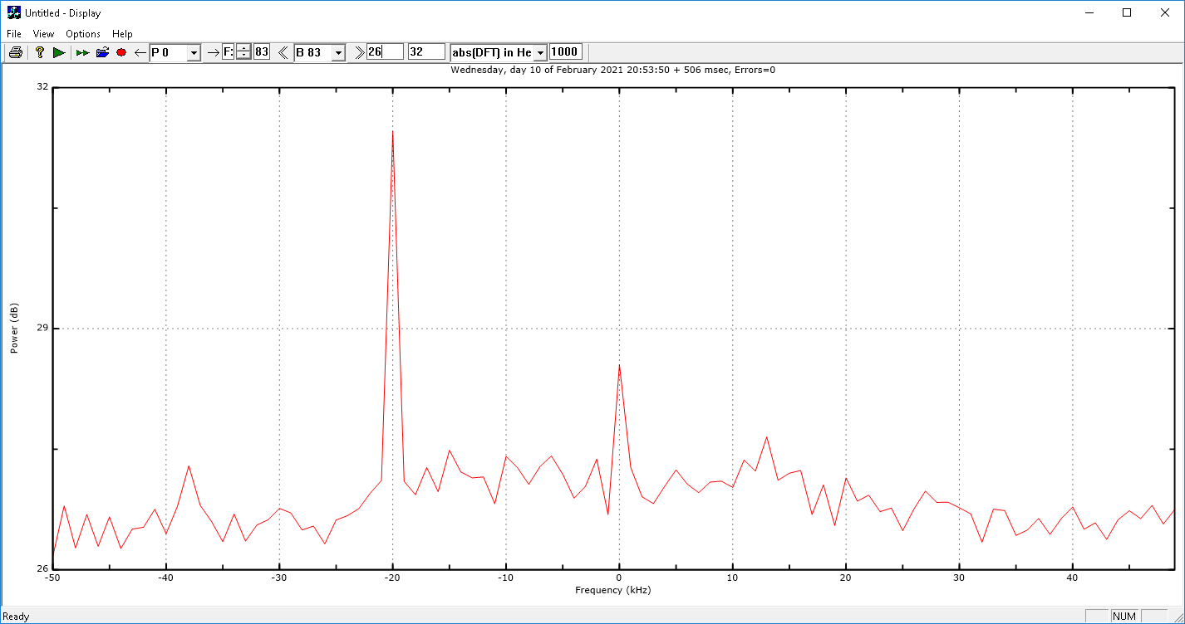
Revisión filtro 100 KHz
Prueba de rechazo de interferencia 50.168MHz
C100KHz.jars
Se observa que sí se rechaza de la interferencia de 50.168MHz reubicada en 48KHz, pero se presenta la interferencia de -20KHz (~4dB). Para mejorar la respuesta en una siguiente prueba se rediseña el FIR.

Slide 15
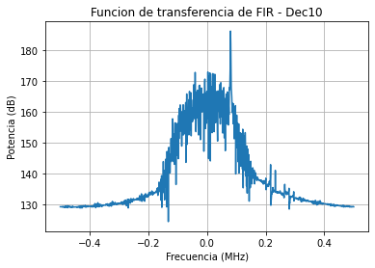
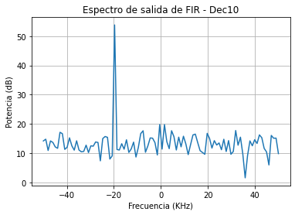
Revisión filtro 100 KHz
Nuevo filtro de compensación(C100KHZ_2.jars): Para tratar de mejorar la respuesta del filtro de compensación C100KHz.jars debido a la interferencia de -20KHz.
Se modifica el filtro FIR para una mayor atenuación de 80KHz en el filtro FIR.
h=[-4614, -6129, -7669, -3370, 14691, 52055, 107558, 171624, 228556, 262143, 262143, 228556, 171624, 107558, 52055, 14691, -3370, -7669, -6129, -4614]
Se observa que es casi 10 dB por debajo del filtro C100KHz.jars

Slide 16
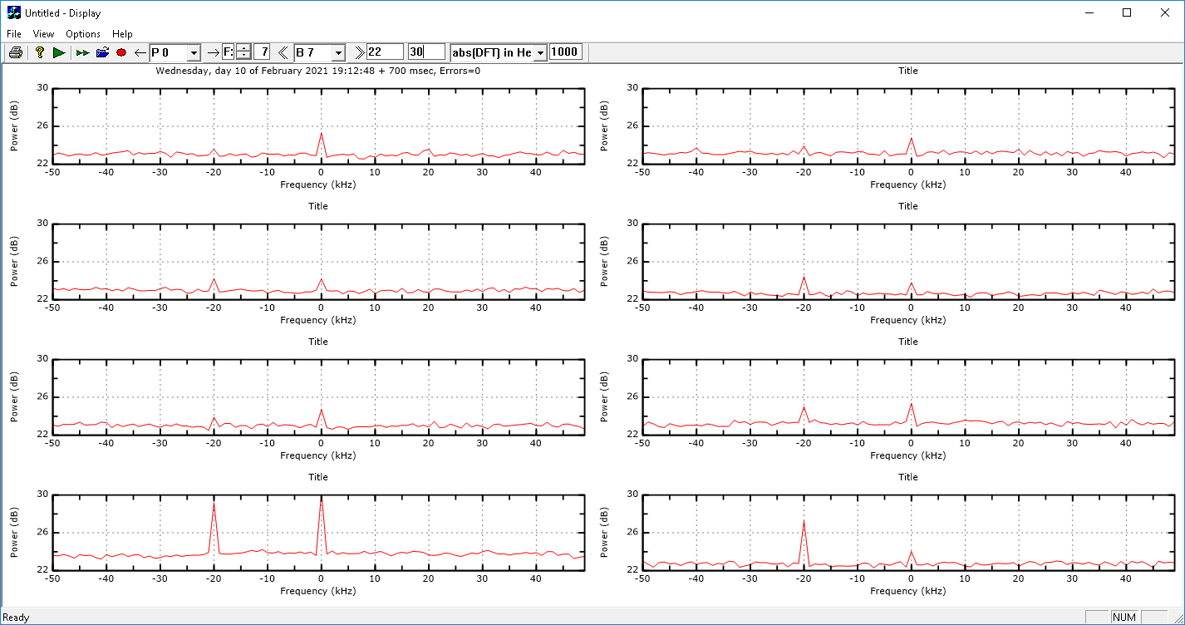
Revisión filtro 100 KHz
Espectro de piso de ruido
C100KHz_2.jars
Se observa que se permite la atenuación 9dB por debajo del filtro C100KHz.jars

Slide 17
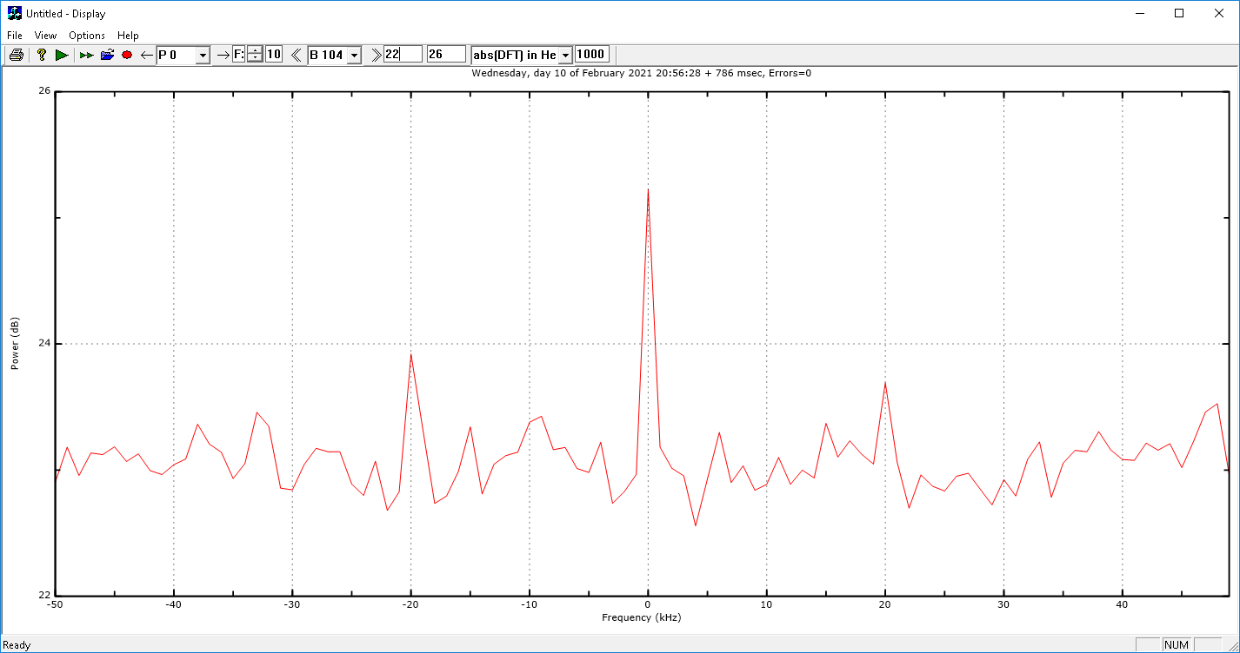
Revisión filtro 100 KHz
Prueba de rechazo de interferencia 50.168MHz
C100KHz_2.jars
Se verifica el rechazo a la interferencia reubicada en 48KHz y la atenuación de la interferencia de -20KHz (~1dB).

Slide 18
Revisión filtro 100 KHz
Comparación de Ganancias:
Aplicando una señal de 49.925 MHz -16.5dB <> 10mVp en el ADC <> 380 en el DSP
Filtro | Variación de amplitud | Ganancia del DSP | Piso de ruido
J100KHz.jars | +/- 429 | 1.12 | +/- 1
S100KHz.jars | +/- 286 | 0.747 | +/- 4
C100KHz.jars | +/- 1888 | 4.930 | +/- 4
C100KHz_2.jars | +/- 1759 | 4.593 | +/- 4
El último filtro presenta adecuados valores en ganancia y bits excitados.

Slide 19
Conclusiones
El filtro J100KHz.jars desde que tiene solo 1 bit excitado no sería muy adecuado su utilización, debido a que no tendría mucha sensibilidad ante señales de bajo nivel. Permite rechazar ciertas interferencias externas.
El filtro S100KHz.jars se había diseñado en Setiembre 2020 para mejorar la respuesta del filtro J100KHz.jars, sin embargo era menos sensible ante señales de bajo nivel además de no rechazar muchas interferencias externas.
El filtro C100KHz.jars diseñado mediante filtros de compensación permitió mejorar el rechazo de interferencias externas, sin embargo aún se presentaba la interferencia interna de -20KHz y al parecer de un mayor efecto.
El último filtro diseñado C100KHz_2.jars también basado en compensación trata de mejorar la respuesta del filtro C100KHz.jars para reducir el nivel de la interferencia de -20KHz.
De esta manera, los filtro diseñado mediante compensación tiene buen comportamiento si se complemento con otro filtro externo basado en eliminar interferencias fijas (80KHz, 160KHz, etc)
Se puede hacer el diseño del filtro que elimina las interferencias fijas fuera del DSP para trabajar en conjunto con el filtro por compensación.

Slide 20


Ciencia para protegernos
ciencia para avanzar
www.gob.pe/igp

